Slide 1
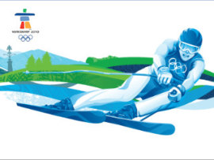
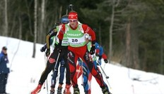
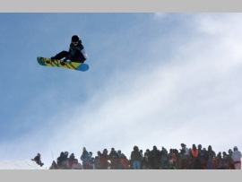
Средняя скорость
21.03.2010 01:48

Slide 2
12,6 : 3 | О
515, 5 : 5 | М
2,4 · 4 | Л
8,2 · 3 | П
7,2 · 100 | И
4,9 · 0,1 | А
56,1 : 0,1 | И
16,16 : 0,8 | А
56,7 : 0,07 | Д
4,2 | 9,6 | 720 | 103,1 | 24,6 | 561 | 0,49 | 810 | 20,2
О
Л
И
М
П
И
А
Д
А

Slide 3
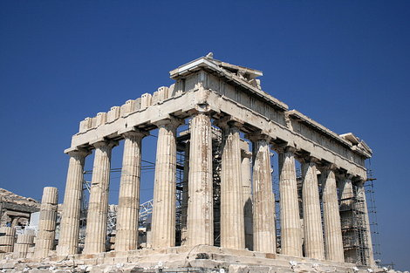
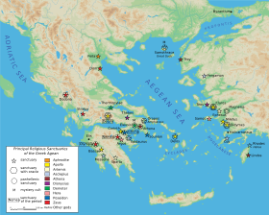
Родились Олимпийские игры много веков назад в Олимпии на северо-западе Пелопонесского полуострова в долине реки Алфей.

Slide 4
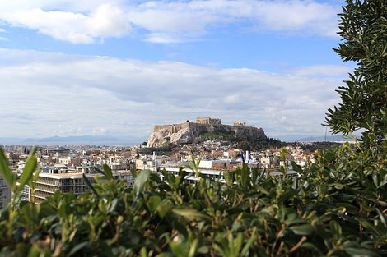
Десятки тысяч паломников из греческих полисов (городов), Италии, Сицилии, Малой Азии и островов Эгейского моря на кораблях, конных повозках, пешком устремлялись каждые четыре года в священную Олимпию.
Счастливцем считался тот, кому хотя бы раз удалось участвовать или присутствовать на Олимпийских играх.
Необходимым условием проведения в Античном мире такого большого празднества, как Олимпийские игры, был всеобщий мир (перемирие) на территории Греции.
Пять дней продолжались торжества: факельные шествия, жертвоприношения и спортивные состязания в честь Зевса Олимпийского и его супруги Богини Геры.

Slide 5
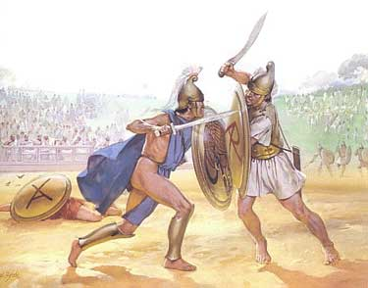
Традиция, существовавшая в древней Греции, в конце XIX века была возрождена французским общественным деятелем Пьера де Кубертеном. Олимпийские игры, известные также как Летние Олимпийские игры проводились каждые четыре года, начиная с 1896, за исключением лет, пришедшихся на мировые войны. В 1924 году были учреждены Зимние Олимпийские игры, которые первоначально проводились в тот же год, что и летние. Однако, начиная с 1994 года время проведения Зимних олимпийских игр сдвинуто на два года относительно времени проведения летних игр.

Slide 6
Победитель Олимпийских игр получал вместе с оливковым венком и пурпурными лентами всеобщее признание. Он становился одним из самых уважаемых людей в своем городе , его нередко освобождали от государственных повинностей, давали прочие привилегии. Олимпионику воздавались на родине и посмертные почести. А согласно введенной в 6 в. до н.э. практике, трехкратный победитель Игр мог поставить свою статую в Альтисе.
Первым из известных нам олимпиоником стал Корэб из Элиды, одержавший победу в беге на один стадий в 776 г. до н.э.

Slide 7
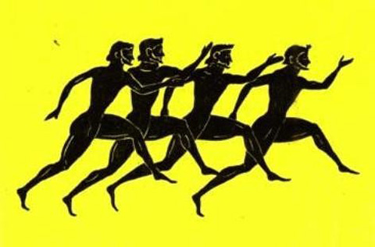
Стадиодром – бег на один стадий (192,27 м)

Slide 8
Задача.
Один олимпионик пробежал один стадий за 3 мин, а другой –
за 2 мин. Какова была их средняя скорость? ( 1 стадий ≈ 190 м)

Slide 9
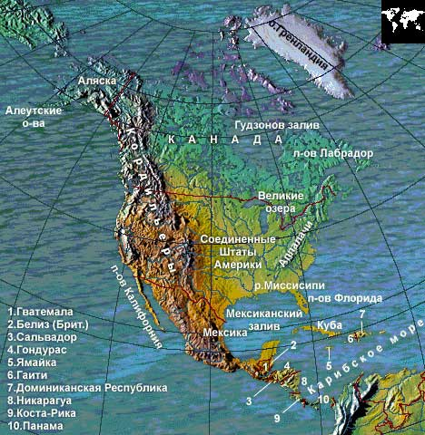
XXI зимние Олимпийские игры проходили в городе
Ванкувер (Канада) с 12.02 п о 28.02 2010 года.
В этих Играх приняли участие спортсмены из 48 стран.

Slide 10
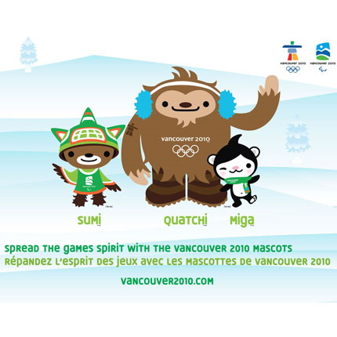
Талисманами Игр выступили три животных:
Мига (англ. Miga) — вымышленный морской медведь, наполовину касатка, наполовину белый барибал.
Куатчи (англ. Quatchi) — бигфут, происходящий из канадских лесов и мечтающий стать хоккейным игроком.
Суми (англ. Sumi) — «дух животных». В нём соединены многие представители фауны канадского тихоокеанского побережья. Он является паралимпийским талисманом Игр.

Slide 11
Задача.
Лыжник шёл 30 мин со скоростью 150 м/мин и 10 мин со скоростью 200 м/мин. С какой постоянной скоростью должен был идти лыжник, чтобы пройти то же расстояние за то же время?

Slide 12
№ 1504
70 · 4 + 84 · 3 = 532( км)
4 + 3 = 7 (ч)
532 : 7 = 76 (км/ч)

Slide 13
Д.З.
№ 1526,
1534 (в).

